Slide 1
Franska revolutionen
Ett nytt modernt samhälle lägger sin grund

Slide 2
Bakgrund – Franska samhället
Frankrike i mycket fortfarande ett medeltida samhälle – Ståndsamhälle, enhällig kung, feodala strukturer – Adeln, kyrkan och tredje ståndet (befolkningen)
Bönderna och resterande befolkningen (utbildade personer och handelsmän) betalade skatt och fick inga viktiga platser i administrationen
Upplysningsidéerna kring uppluckring av strukturer och ifrågasättande fanns inom alla stånden – Stor enlighet kring att kungen inte ska vara enhällig
Stor misär under början av 1780-talet i Frankrike – missväxt (höga brödpriser), stor statsskuld (från sjuårskriget och amerikanska frihetskriget)
Personer från Amerikanska frihetskriget kom hem med revolutionstankar och medvetenhet kring att förändring är möjlig

Slide 3
Bakgrund fort.
Kungen (Ludwig XVI) hade ambitionen att få in mer pengar i statskassan – Ville att godsägarna skulle betala skatt (inte uppskattat hos adeln)
Man samlade så ihop Generalständerna (franska riksdagen) 1789 för att diskutera saken och ta ett beslut (Generalständerna hade inte samlats sedan 1614) – Feodalsamhället synliggörs ytterligare då röstningen alltid gick till fördel för Adeln och Kyrkan trots att 95% av befolkningen tillhörde det tredje ståndet

Slide 4
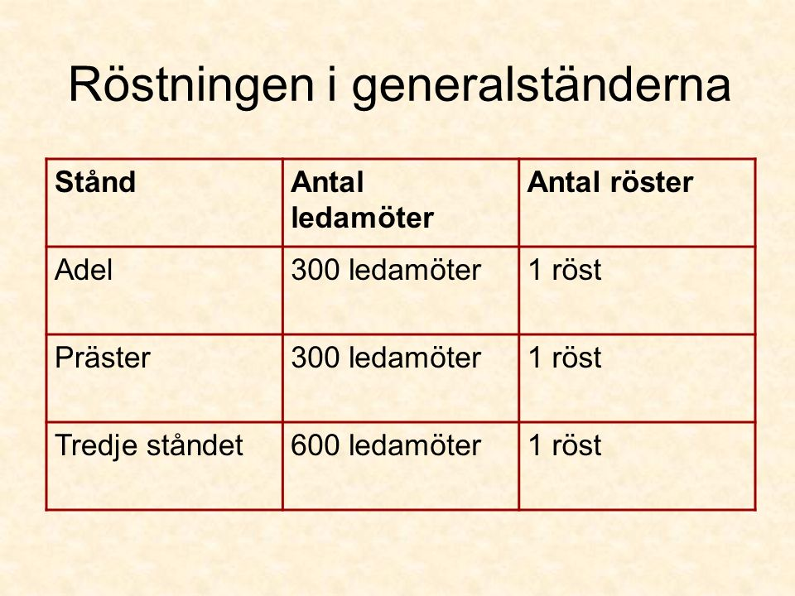

Slide 5
Stor ilska bland tredje ståndet
Röstningssituationen gjorde att ledamöterna för det tredje ståndet lämnade och skapade den såkallade nationalförsamlingen – Syfte att stifta en ny författning i Frankrike
Kungen accepterade nationalförsamlingen men gjorde det enbart för att sedan kunna använda militär makt emot den (han behövde antagligen bara tid) – Stora grupper gick ut på Paris gator för att försvara nationalförsamlingen
Den 14 juli 1789 stormar en stor grupp människor Bastiljen för att samla på sig vapen och ammunition – Revolutionen var igång och sprider sig snabbt till andra franska städer

Slide 6
Upplysningsidealen börjar visa sig
Upplysta adelsmän började acceptera tredje ståndets krav på likhet inför lagen samt att alla skulle beskattas lika – De gamla privilegierna skulle avskaffas
Frihet, jämlikhet och broderskap – blev mottot för revolutionen – Första deklarationen för mänskliga rättigheter – Likhet inför lagen, representativt styre och individuell frihet
Kungen förlorade med det nya politiska systemet mycket makt – Hans män blev ansvariga inför nationalförsamlingen
¾ av de vuxna männen i Frankrike fick rösträtt – Enbart rika människor fick vara en riksdagsledamöter – Penningmängd blev istället för stånd det som framförallt utmärkte vilken maktposition du skulle ha

Slide 7
Revolutionen sprider sig och blir mer extrem
Runtom i Europa skapade revolutionen skräck och lycka – Ledarna i Frankrike såg sig skyldiga att sprida revolutionen till andra länder – Krig mot feodalmakten Österrike 1792
Mer extrema personer tog över revolutionen vid 1792 (Jakobiner, ledda av Maximilien de Robespierre ) – Jakobinerna var radikala ateistiska upplysningsmän som var villiga att göra allt för att uppnå upplysningsidealens samhälle – I konflikt med Girondisterna (mer liberala)
Man skapade det som man i efterhand kallar Skräckväldet – Dödade alla som var eller misstänktes vara motståndare till revolutionen – Ludwig XVI blev halshuggen 1793 till följd av att han spridit information till Österrike

Slide 8
Skräckväldet bidrog till död och nya reformer
Man räknar att ungefär 40000 människor dog under Skräckväldet (allt från adelsmän till fattiga kristna bönder) – Jakobinerna ansåg att allt som var emot revolutionen skulle bort från samhället – Stort förtryck mot kvinnors möjlighet att engagera sig politiskt
Samtidigt infördes progressiva reformer – Gratis skolundervisning, rösträtt för alla män, stöd till fattiga, fri skilsmässa
Stort motstånd mötte sedan Jakobinerna – Bland annat kristna bönder – Robespierre avrättades 1794 – En ny regering (Direktoriet) tillsattes som var mer återhållsam (konservativ) och ville ha stabilitet (krävde militär makt) – Avskaffade flera revolutionära rättigheter och friheter
Den franska generalen Napoleon Bonaparte utför en statskupp 1799 och skapar därmed en diktatur där han själv blir ledare – Revolutionen var därmed över

Slide 9
Revolutionens betydelse
Adelns och kyrkliga privilegier avskaffas eller försvagas
Det feodala samhället försvagades avsevärt
Frankrike får en ny författning
Kvinnor fick fler rättigheter
Kvinnor var högst delaktiga i revolutionen (till exempel marschen till Versailles 1789 – Protest mot brödsituationen)
Likhet inför lagen
Eko genom Europa att man kan förändra sin situation – kritik mot gamla strukturer
Förståelse för att samhällsförändring är möjlig
Haitiska revolutionen (1791-1804) – Fransk koloni som bröt sig loss från sig från Frankrike (slavuppror)
Revolutionerna i Sydamerika som bröt sig loss från Spanien och Portugal

